Slide 1
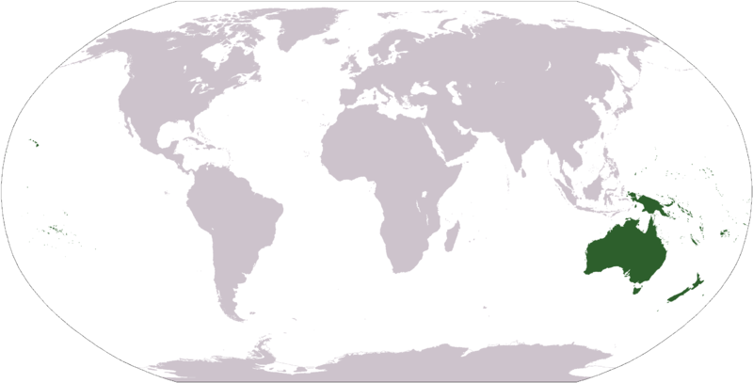
AUSTRÁLIA podnebie, vodstvo
prima
https://www.youtube.com/watch?v=bqsITaZ8BfI

Slide 2
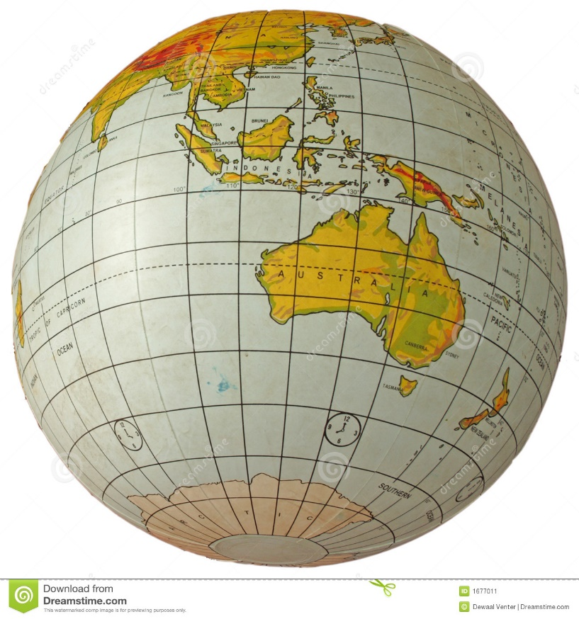
PODNEBIE
Austrália sa rozprestiera rovnomerne okolo obratníka Kozorožca, preto väčšina územia leží v teplom tropickom pásme

Slide 3
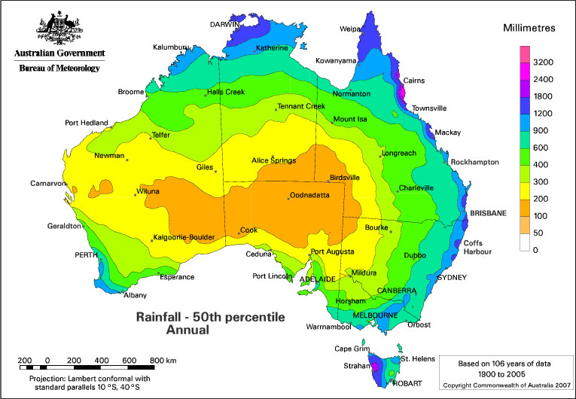
ZRÁŽKY
množstvo zrážok je veľmi rozdielne

Slide 4
ZRÁŽKY
najviac zrážok má severovýchod Austrálie (blízkosť rovníka)
a náveterné svahy Veľkých predelových vrchov
vnútrozemie je suché

Slide 5
ZRÁŽKY
na množstvo zrážok vplývajú aj teplé (Východoaustrálsky)a studené (Západoaustrálsky, Západný príhon) morské prúdy

Slide 6
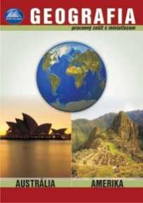

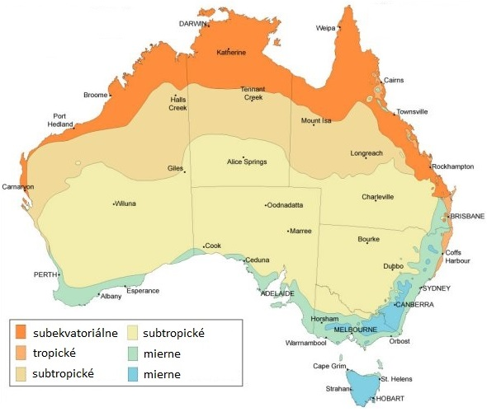
Podnebné pásma
PZ: str. 10/1
10/2
10/3
10/4
1. subekvatoriálne
S + SV, dlhé obdobie dažďov, krátke obdobie sucha
2. tropické
veľmi teplo a sucho
3. subtropické
juh, vhodné podmienky pre život
4. mierne
juh, ostrov Tasmánia

Slide 7

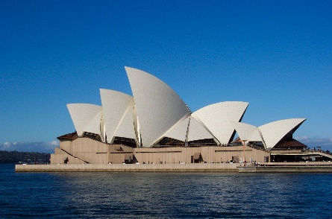
ÚLOHA
Ktorý mesiac je najdaždivejší?
Kedy prší v Sydney najmenej?
Ktorý mesiac je najchladnejší?
Ktorý mesiac je najteplejší?
Ktorý mesiac odporučíš turistovi k návšteve SYDNEY?
MESIAC | ZRÁŽKY v mm | TEPLOTA v °C
I | 95 | 22
II | 80 | 21
III | 110 | 20
IV | 140 | 18
V | 125 | 16
VI | 90 | 14
VII | 120 | 12
VIII | 60 | 13
IX | 70 | 16
X | 70 | 18
XI | 65 | 20
XII | 90 | 22

Slide 8
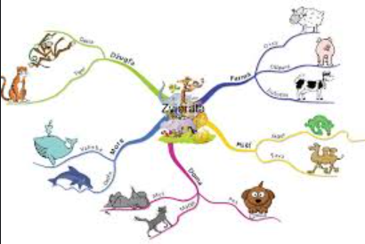

PROJEKT – AUSTRÁLIA

Slide 9
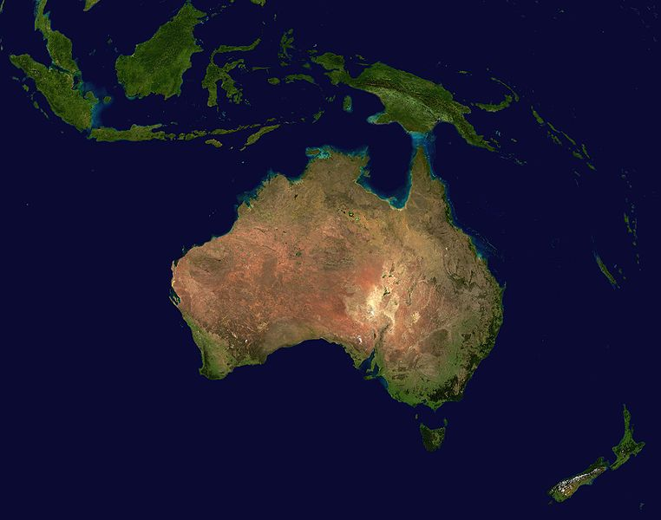
ĎAKUJEM ZA POZORNOSŤ!

